Slide 1
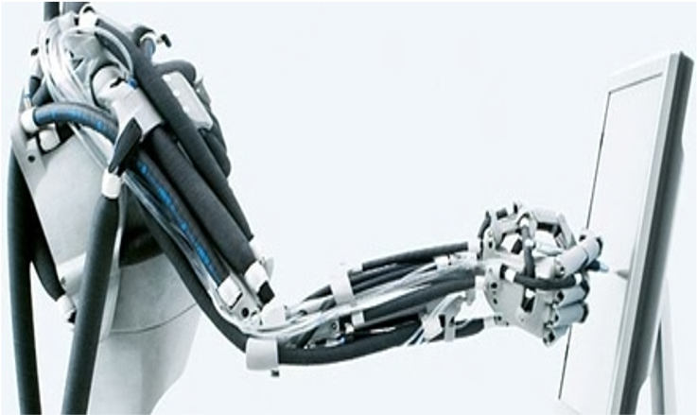
Programování počítačem řízených strojů z pohledu RVP a ŠVP - předvýzkum
Autor: Mgr. Pavel Moc
Školitel: Prof. PaedDr. Jarmila Honzíková, Ph.D.
Pedagogická fakulta ZČU v Plzni

Slide 2
Průmysl 4.0
Proč se dnes s touto problematikou zabývat?
Jaké jsou požadavky dnešní společnosti?
Jakým směrem by se mělo ubírat vzdělání?

Slide 3
Přehledová studie
Podpora technického vzdělávání pomocí počítačem řízených strojů v primárním vzdělávání.
Zmapování přístupů.
Nalezení vhodných prostředků na výuku programování počítačem řízených strojů.

Slide 4
Potřeby současného světa
Technologický vývoj pokračuje dál, čímž bude i nadále ve společnosti stoupat potřeba technicky vzdělaných odborníků.
Pokud nebude dostatek technicky vzdělaných odborníků, ale i učitelů, lze do budoucna předpokládat ochromení hospodářského a technického růstu společnosti.

Slide 5
Východisko
Analýza rozsahu výuky programovatelným strojům na základních školách.
Analýza jak školy propojují výuku informatiky s technickou výchovou.
Stanovení vhodného nástroje pro vlastní výzkum.

Slide 6
Technická výchova na ZŠ
Nyní není pochyb o potřebě technické výchovy na ZŠ, ale dále je potřeba se věnovat počítačem řízeným strojům a propojení s dalšími předměty především s informatikou.
Případná změna ŠVP v návaznosti na RVP by měla jasně stanovit rozsah výuky v technické výuce. Nejen se zaměřením na ruční obrábění, ale i na oblast počítačem řízených strojů a zařízení.

Slide 7
Přehled analyzovaných ŠVP
Název školy | Adresa | Doplňující informace
Masarykova základní škola | Třída 1. máje 210, 330 12 Horní Bříza | Příspěvková organizace www.zshornibriza.cz
Základní škola Kryry | Komenského 393, 439 81 Kryry | Příspěvková organizace www.zskryry.cz
28. základní škola Plzeň | Rodinná 39, 312 00 Plzeň | Příspěvková organizace zs28.plzen.eu
Základní škola Štěnovice | Čižická 344, 332 09 Štěnovice | Příspěvková organizace www.skolastenovice.cz

Slide 8
Vzdělávací oblasti a předměty
Informatika
Matematika
Technická výchova
Fyzika
Robotika

Slide 9
Shrnutí analýzy ŠVP vybraných škol
Programování se školy věnují především v informatice.
Využití výpočetní techniky se dále využívá pro složitější úkoly a algoritmizaci v matematice.
V technické výchově se nesetkáváme s programováním počítačem řízených strojů.
Pouze v jednom případě je zařazen předmět Robotika kde se věnují problematice ovládání počítačem řízených strojů.

Slide 10
Cíl výzkumu
Cílem plánovaného výzkumu by mělo být zjištění jaké úrovně programování strojů jsou žáci na ZŠ schopni dosáhnout v kontextu se žáky na SŠ technického směru a případně studentů pedagogické fakulty se zaměřením na výuku Technické výchovy.
Stanovení vhodných forem a metod výuky.

Slide 11
Předpoklady
P1: žáci na ZŠ nedokáží vyřešit předložené úkoly samostatně, bude potřeba pomoc vyučujícího.
P2: žáci na SŠ s elektrotechnickým zaměřením dokáží vyřešit většinu předložených úkolů.
P3: žáci na ZŠ kteří budou mít zájem o technická studia na ZŠ budou v řešení úkolů průměrně lepší jak žáci kteří se nechystají na technicky zaměřené školy.
P4: studenti VŠ na Pedagogické fakultě se zaměřením na výuku Technické výchovy v prvním ročníku studia, zvládnou samostatně vyřešit všechny zadané úkoly.

Slide 12
Předvýzkum
Bude realizován s využitím PLC automatu s využitím pneumatických akčních prvků – průmyslové prvky.
Úkoly budou zadány se zásadou postupnosti.
U žáků a studentů bude sledována úroveň zvládnutí úkolů.
U žáků na ZŠ bude sledována úroveň dosažených řešení v kontextu budoucího zájmu o studium s elektrotechnickým zaměřením.

Slide 13
Použitá literatura
DOSTÁL, Jiří. Člověk a technika – podkladová studie k revizím RVP. Praha, 2018. Podkladová studie. NVU.
DOSTÁL, Jiří, Alena HAŠKOVÁ, Mária KOŽUCHOVÁ, Jiří KROPÁČ, Milan ĎURIŠ a Jarmila HONZÍKOVÁ. Technické vzdělávání na základních školách v kontextu společenských a technologických změn. Olomouc: Univerzita Palackého v Olomouci, 2017. ISBN 978-80-244-5238-8.
PELIKÁN, Jiří. Základy empirického výzkumu pedagogických jevů. 2., nezměn. vyd. Praha: Karolinum, 2011. ISBN 978-80-246-1916-3.
SIMBARTL, P., HONZÍKOVÁ, J., KROTKÝ, J. (2020) Rozvoj technické gramotnosti za pomoci počítačem řízených strojů. In: Trendy ve vzdělávání. UPOL. roč. 13, č.1. ISSN 1805-8949
STEBILA, Ján. Inovatívne vyučovacie metódy a ich využitie v technickou vzdelávaní. 1. Belianum. Vydavaťelstvo Univerzity Mateja Bela v Banskej Bystrici: EQULIBRIA, s. r. o., Košice, 2015, 138 s. ISBN 978-80-557-0944-4.

Slide 14
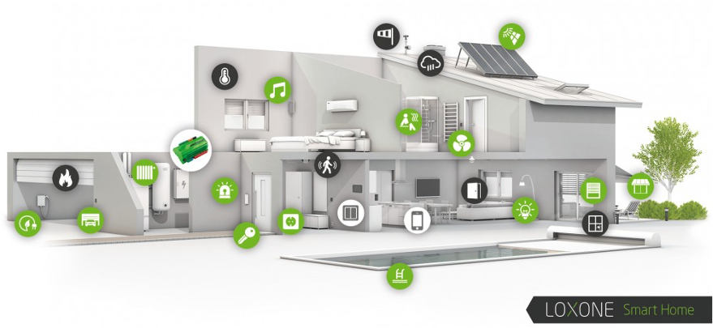
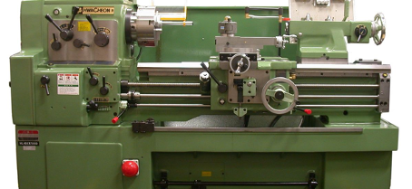
Děkuji za pozornost

